Slide 1

Carte de Fidélité
2026

Slide 2

Version Numérique et Digitale
2026

Slide 3
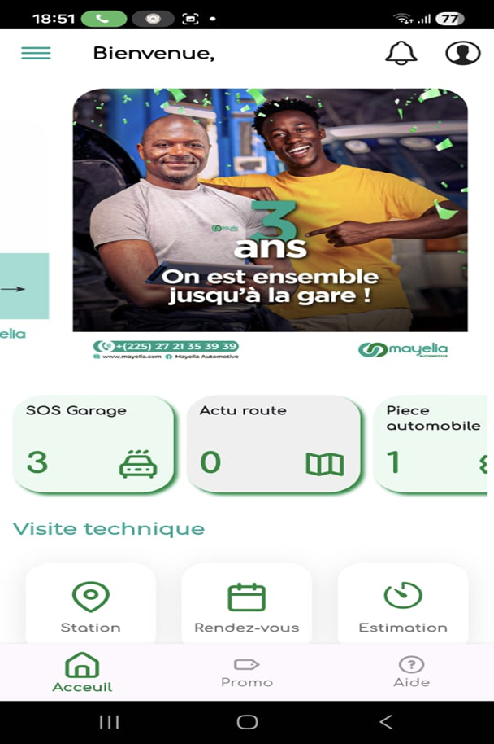
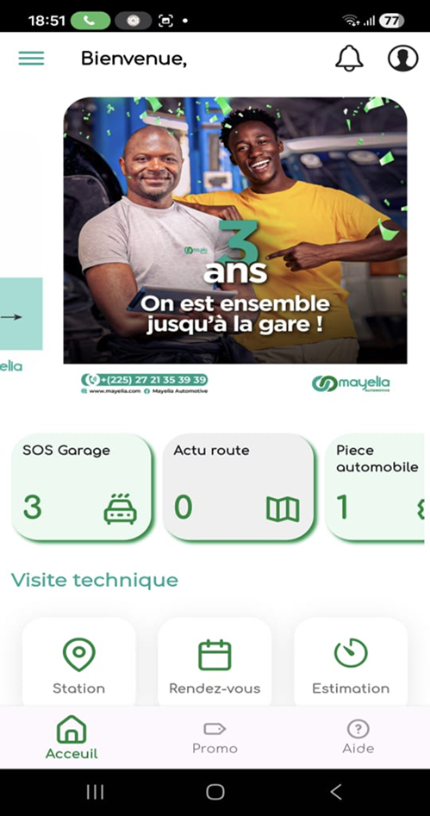
1-Parcours client
Etape 1 -Télécharger Gratuitement l’application SIRA de Mayelia,
sur Play Store
Etape 2 -Inscrivez vous dans la rubrique Carte de fidélité
Etape 3 -Scannez le QR code en caisse à chaque achat
Etape 4 -Suivez le total de vos bonus sur votre application mobile

Slide 4
2-Portail client- inscription
A-Entreprises
Nom entreprise SOLIBRA
Registre de commerce 0096
Nom de l’abonné -Toure Lamine
Fonction : Gestionnaire Parc Auto
Contact-0707225561
Carte 0001
B-Particulier
Nom: Mamadou Keita
Contact:0707454528
Carte 0005

Slide 5
3-Interface Mayelia
1-Date
2-Heure
2-N °Carte fidélité
3-Visite Technique
4-Immatriculation du véhicule
5-Marque du véhicule
6-Couleur du véhicule
7-Station de service

Slide 6
4-Historique d’achats
Carte 0001-le 01/05/25-achat -station Cocody –AA-227-AC=1 point
Carte 0001-le 05/05/25 –achat -station Cocody -AA-225-AB= 1 point
Carte 0001-le10/05/25-achat -station Cocody-1212JZ01=1 point
Carte 0001-le 15/05/25-achat -station Cocody -1827JY01=1 point
Carte 0001-le 15/05/25-achat station Cocody- AA227BZ =1point
Carte 0001-le 15/05/25 -achat station Cocody -4426BZ01=1 point
Carte 0001-le18/05/25- achat station Treichville -4222GY01= 1 point
Carte 0001-le 20/05/25-achat station Abobo Adjamé-4455JK01=1 point
Carte 0001-le 24/05/25-achat station Koumassi -5526GX01=1 point
Carte 0001-le25/05/25 -achat station Yopougon -10GY01=1 point
Carte 0001-le26/025/25 -achat station Cocody -2255KG01=1 point
Total carte n°001: 12 points

Slide 7
5-Règles de Gestions
La carte de fidélité permet de récompenser les clients particuliers et les entreprises en effectuant leurs visites techniques sur l’ensemble de nos stations.
1-Types de cartes
Particuliers
Destiné aux propriétaires de véhicules particulier,
Entreprises
Destiné aux Entreprises
Administrations
Gestionnaire parc auto
2-Conditions d’inscription
L’adhésion est gratuite.

Slide 8
6-Règles de Gestions
3-Informations requises
Nom
Prénom
Contact
4-Pour les Entreprises
Nom de l’entreprise
Nom du responsable de compte
Numero téléphone
Le client reçoit :
Une carte physique avec QR code
Une carte numérique accessible depuis l’application mobile SIRA

Slide 9
7-Règles de Gestions
5-Attribution des points
1 visite technique réalisée=1 point de fidélité
Les points sont attribués uniquement après paiement de la prestation
Le QR code doit être scanné en caisse pour valider le point
Les points sont automatiquement enregistrés dans le compte du client
6-Consultation des points
Le client peut :
Consulter son solde de points via l’application mobile
Consultez l’historique de ses visites
Recevoir des notifications sur ses avantages et promotions.

Slide 10
8-Règles de Gestions
7-Récompenses
Les récompenses sont accordées selon le nombre de points cumulées.
Lorsque le client atteint le quota défini, il obtient automatiquement un lot ou un avantage.
Apres l’attribution du lot le compteur est remis à zéro .
Un nouveau cycle de fidélité recommence .
8-Utilisation dans le réseau
La carte est valable dans l’ensemble des 20 stations du réseau.
Les points cumulés dans une station sont utilisables dans toutes les autres stations.
9-Perte ou changement de téléphone
Les points étant enregistrés dans la base de données, le client conserve ses avantages après vérification de son identité

Slide 11
9-Règles de Gestions
10-Fraude et utilisation abusive
Toute tentative de fraude ,falsification de QR code ou utilisation non autorisée peut entrainer :
La suspension du compte
L’annulation des points requis
11-Modifications du Programme
l’entreprise se réserve le droit de modifier les conditions du programme de fidélité après information des clients.

Slide 12
10-Bonus clients
Points Fidélités
Points Fidélités
50 points = Bon d’achat soccocé 15,000f
100 points= Bon d’achat soccocé 15000f +bon carburant15000f
300 points = Phone X
500 points= Télévision +1 mois d’abonnement canal +
600 points = moto tricycle
1000 points = Bons d’achat d’une valeur de 300,000f
5000 points = I phone 17 pro max+150,000f
10000 points= Bons d’achats d’une valeur de 500,000f

Slide 13
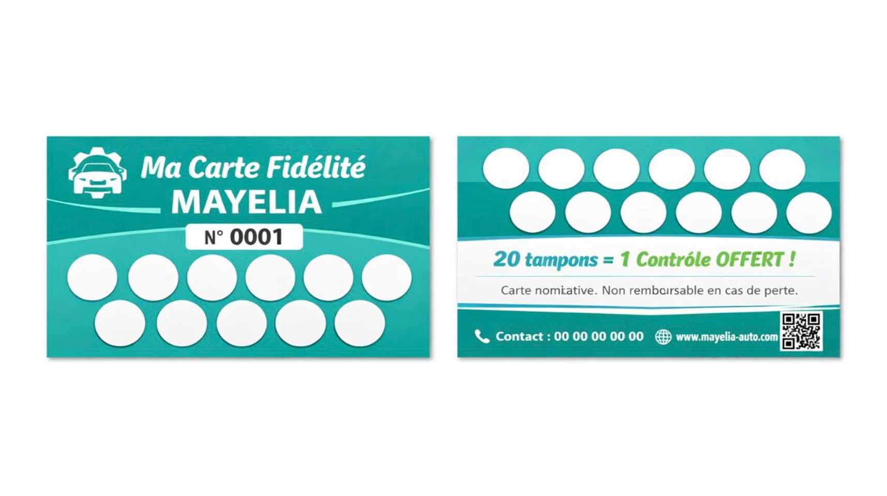
11- Support physique

Slide 14
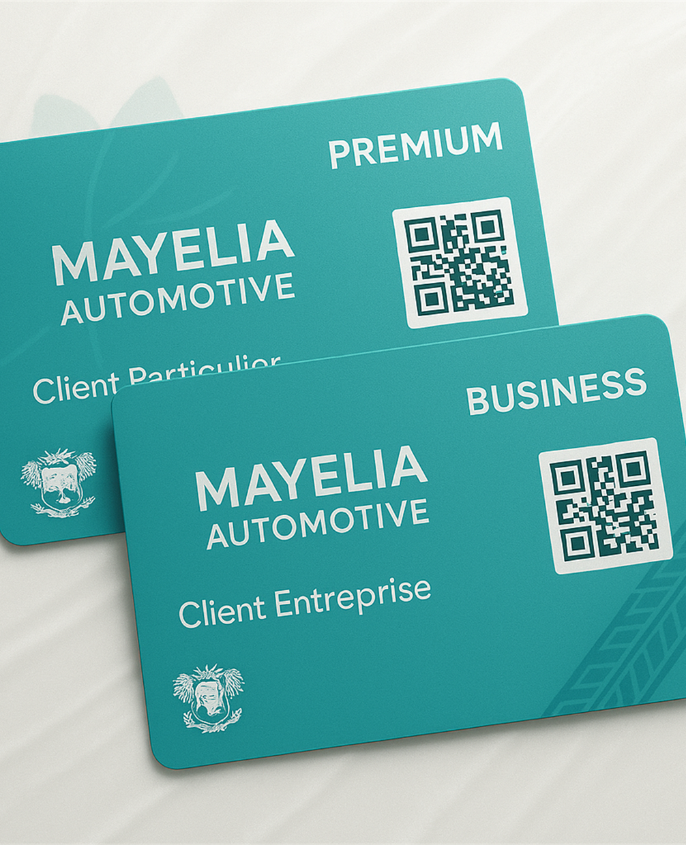

Slide 15
Faites le plein de bonus sur toutes les stations mayelia de Cote d’Ivoire !
Programme Fidélisation client

